Slide 1

ARIchitecture
김효일, 서왕규

Slide 2
CONTENTS
Architecture
Client-Server
Node
Server-Node

Slide 3
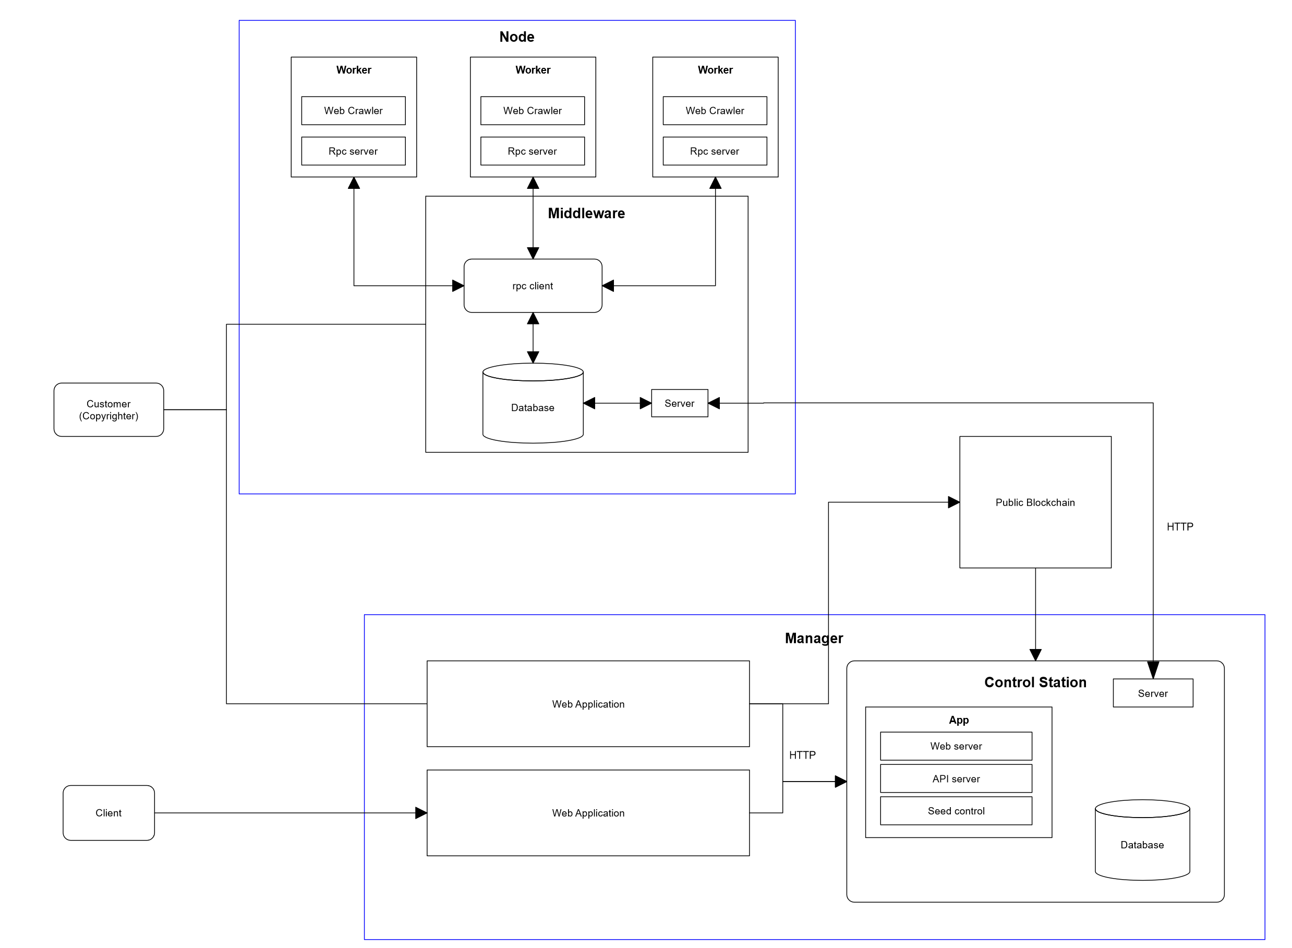
01. Architecture

Slide 4
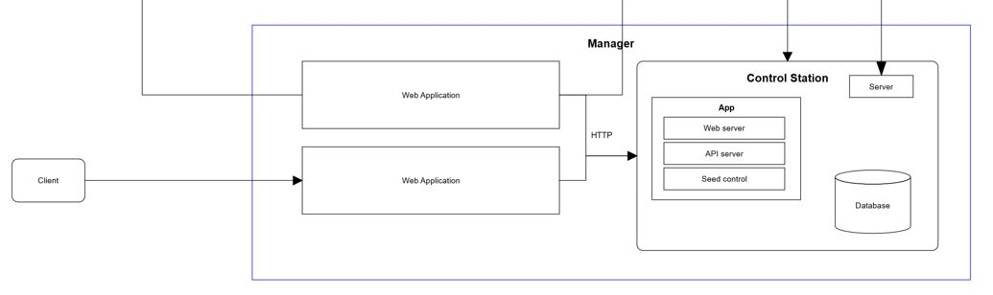
01. Architecture
Fig 1. Client-Server
사용자 웹 서버는 React 프레임워크로 구현
캐시 서버는 RDBMS와 ExpressJs 프레임워크를 통해 구현된 서버프로세스를 통해 사용자의 웹 브라우저에 자원을 전송
캐시 서버는 블록체인의 정보를 동기화하며, 재실행시 분산원장의 데이터의 복원을 수행
사용자는 블록체인에 신고, 검증, 등록의 계약을 실행

Slide 5
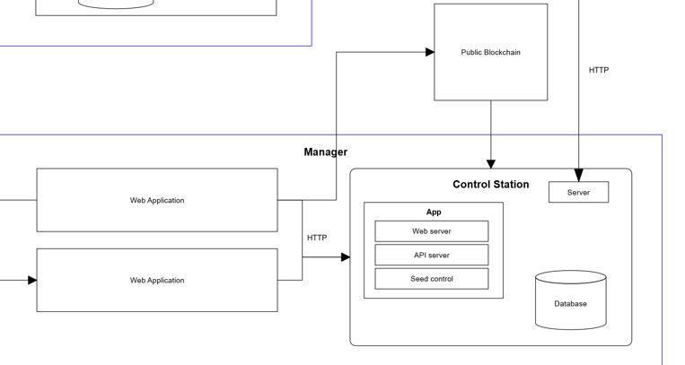
01. Architecture
Fig 1. Blockchain - server
일반 사용자는 웹 어플리케이션을 통해, 자신의 계좌의 상태를 확인
저작권자는 웹 어플리케이션을 통해 블록체인상에서 불법 유통 정보 제공에 대한 보상을 부여하는 거래를 생성
서버는 보상 내역을 확인해 중앙 서버의 데이터베이스를 블록체인과 동기화 시키고, 신고를 노드 서버에게 전달할 수 있는 상태로 변경

Slide 6
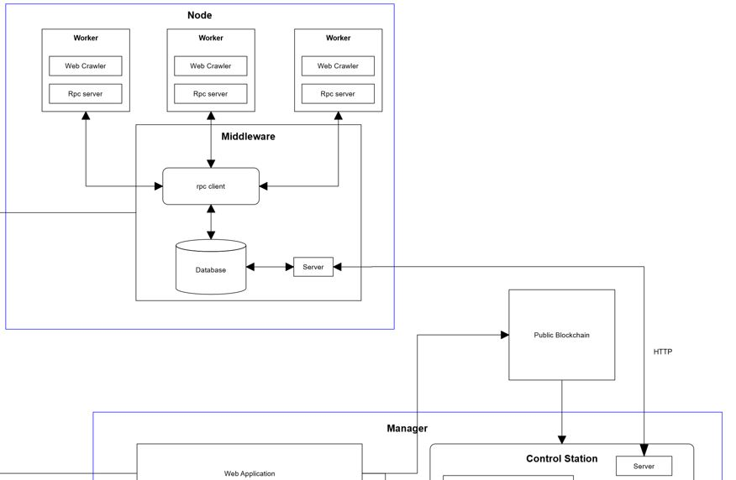
01. Architecture
Copyrighter side
저작권자는 단순히 불특정 다수의 정보원을 고용하는 것이 아닌, 이 정보원들에게 구매한 불법 유통 경로를 통해 모니터링 시스템을 구축할 수 있음
Node side components
Api server process
Database
Webcrawler Scheduler
Webcrawlers
Fig 1. Node- server
Node 서버 프로세스는 중앙서버에서 보상한 신고의 정보를 획득할 수 있음
Node 서버 프로세스는 획득한 정보를 local database에 저장
Node의 Scheduler는 RPC Architecture에서 RPC client의 역할
Node의 Scheduler는 RPC server(web crawler)에게 수집한 정보에 대한 탐색을 수행시킴

Slide 7
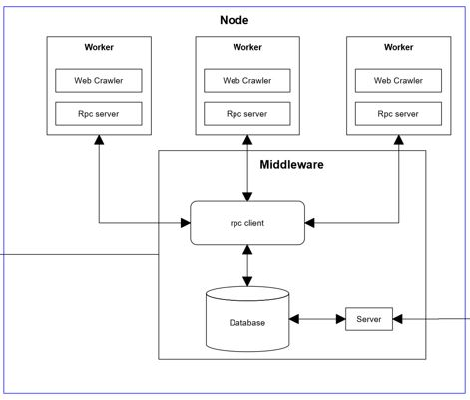
01. Architecture
불법 저작물은 공간 지역성을 가지고 유통됨
- 유통하는 사이트, 블로그 등에서 집중적으로 유통
특정 공간에서 유통되는 방식이 동일
- 각 인터넷 사업자, 사이트 별로 유통되는 형식이 유사
Fig 1. Web crawler
탐색
신고로 획득한 키워드를 포함한 링크를 신고 url(Seed)로 부터 탐색한다.
링크를 방문한다.
신고로 획득한 웹 페이지와 방문한 페이지의 태그의 LCS 유사도를 통해 검사한다.
검사한 페이지로부터 다시 키워드를 포함한 링크를 탐색한다.
2단계, 3단계, 4단계를 원하는 탐색 깊이까지 반복한다.

Slide 8
01. Architecture
웹 크롤링 Architecutre
다수의 신고 -> 한 신고 당 다수의 탐색 페이지를 탐색하기 위해, 각 웹 크롤러는 스케줄러에 의해 업무를 할당 받는 형태의 Centralized parallel architecture를 갖는다.
스케줄러는 각 웹 크롤러의 CPU 개수만큼 탐색할 신고를 할당한다. 웹 크롤러는 CPU개수의 프로세스를 생성하여 탐색을 수행한다.
A Web Crawler
Scheduler
A Web Crawler
A Web Crawler
Process
A report
Process
A report
In a process
웹 페이지를 탐색하기 위해, 웹 페이지를 서버로부터 로딩하기 위한 시간동안 해당 프로세스는 자원을 낭비한다. 따라서, 멀티 쓰레드를 통해, 그 기간동안 다른 쓰레드에게 점유한 CPU와 Global Interpreter Lock을 넘긴다.
Thread
탐색 웹 페이지
Thread
탐색 웹 페이지
Thread
탐색 웹 페이지
Thread
탐색 웹 페이지
Thread
탐색 웹 페이지
Thread
탐색 웹 페이지
Process
A report
Process
A report
Thread
탐색 웹 페이지
Thread
탐색 웹 페이지
Thread
탐색 웹 페이지
Thread
탐색 웹 페이지
Thread
탐색 웹 페이지
Thread
탐색 웹 페이지

Slide 9
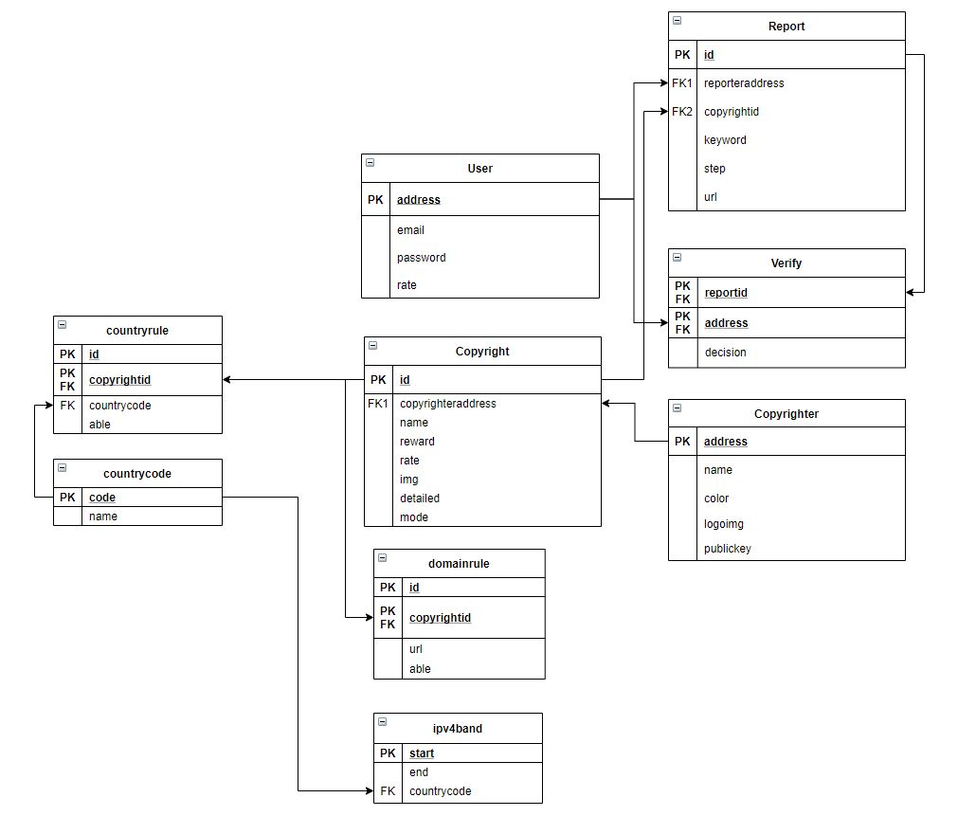
01. Architecture
Countryrule, Domainrule은 저작권자가 원하는 범위의 신고를 받고, 중복된 신고 또는 웹 크롤러가 찾은 신고를 거부하기 위한 규칙 정보를 저장한다.
Copyrighter와 User는 사용자의 정보를 저장한다.
Copyright는 보호받을 저작물의 정보를 저장한다.
Report와 Verify는 일반사용자가 신고하고 검증한 내역을 저장한다.
Countrycode와 ipv4band는 rule에서 필요한 정보를 저장한다. 이는 함수종속성을 없애 중복된 데이터를 제거하기 위해 분리된 테이블로 운영된다.
Fig 1. Server database Relational model

Slide 10
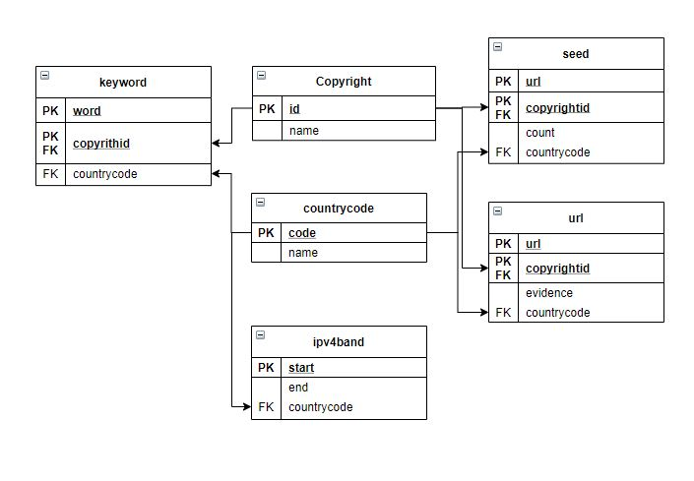
01. Architecture
Ipv4band와 countrycode는 국가별 ip대역 정보를 저장한다. 신고 거부 규칙을 생성하기 위해 존재한다.
Keyword는 신고자가 불법 유통 경로를 탐색했던 키워드를 저장한다.
Copyright는 자신이 등록한 저작물을 저장한다.
Seed는 보상한 신고내역을 중앙서버에서 받아온 뒤 저장한다.
Url은 Seed를 통해 웹 크롤러가 탐색한 불법 저작물을 저장한다.
Fig 1. Node database Relational model

